Slide 1
Комбинированные методы предсказания

Slide 4
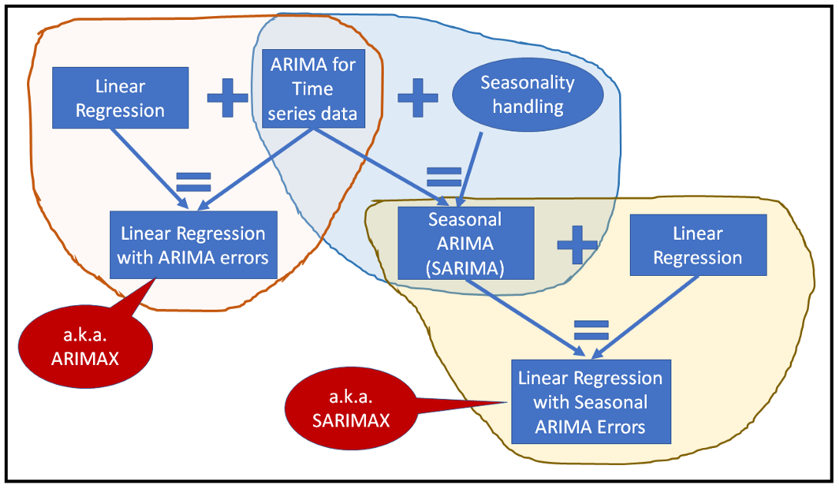
Регрессия + моделированная ошибка
В некотором смысле составляющие, выделенные и исключенные при помощи независимых методов могут быть использованы как экзогенные регрессоры для основного метода
https://timeseriesreasoning.com/contents/regression-with-arima-errors-model/

Slide 5
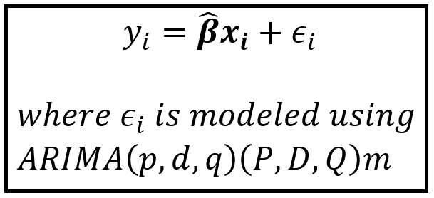
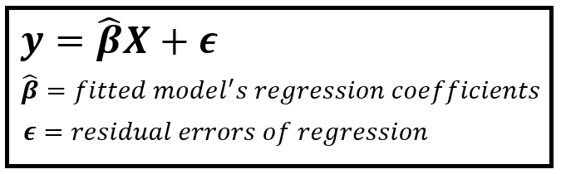
Регрессия + моделированная ошибка
По существу тренд модели может быть описан регрессионной моделью, тогда как весь временной ряд навряд ли.
При этом компенсация тренда часто приводит к большим проблемам в выборе параметров модели.
Таким образом можно попробовать аппроксимировать тренд, отдельно от сезонности.

Slide 6
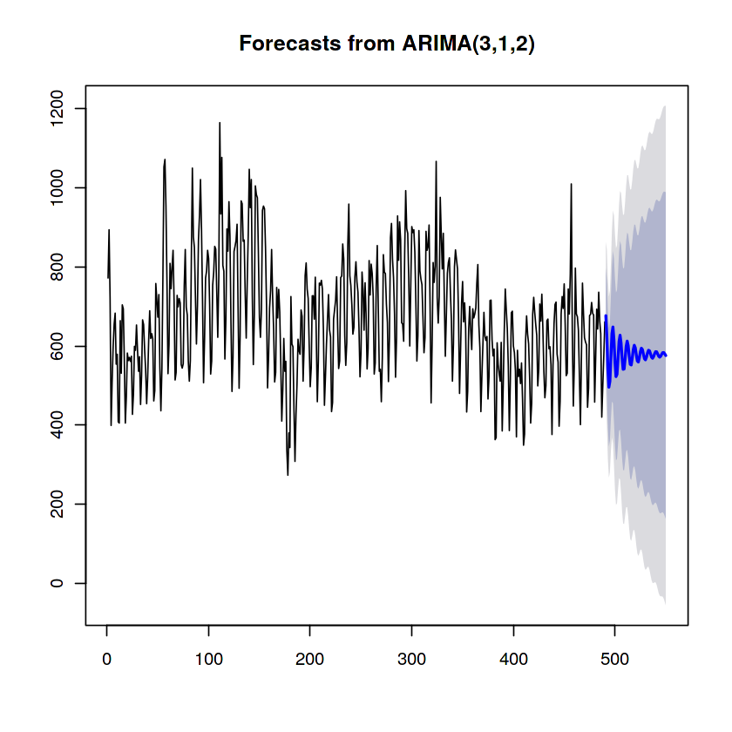
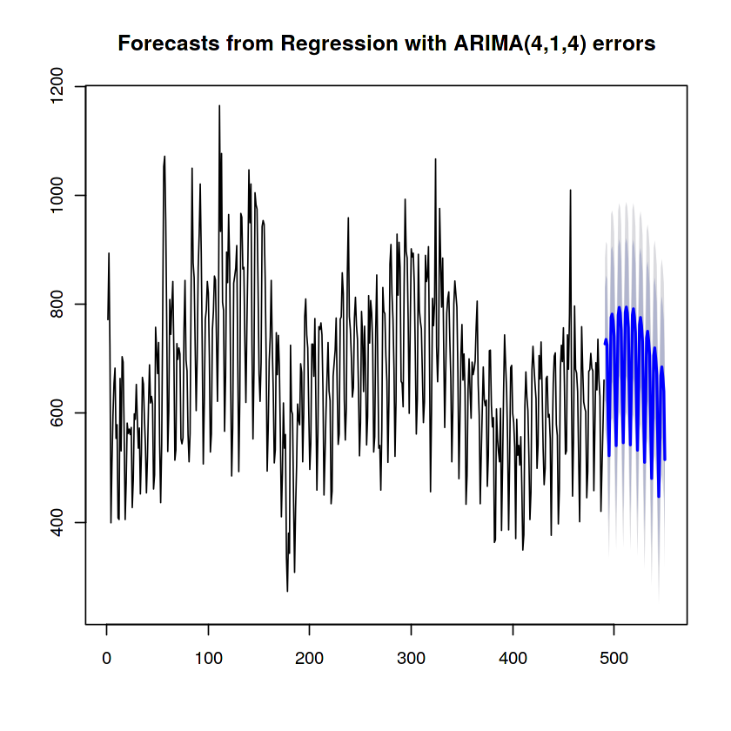
https://www.kaggle.com/code/kailex/arima-with-fourier-terms

Slide 7
Модель TBATS

Slide 8
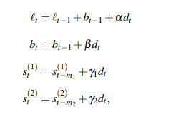
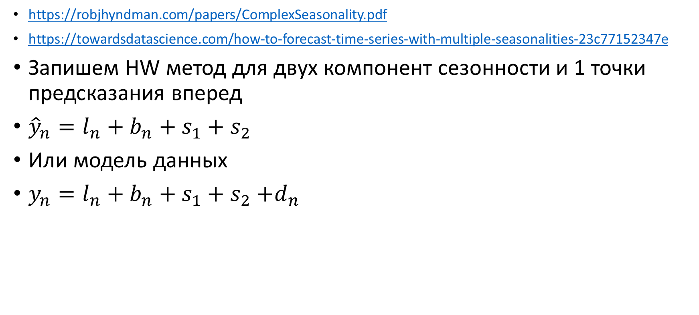
BATS - Box-Cox transformation, ARMA errors, Trend, and Seasonal components
https://robjhyndman.com/papers/ComplexSeasonality.pdf
https://towardsdatascience.com/how-to-forecast-time-series-with-multiple-seasonalities-23c77152347e
Запишем HW метод для двух компонент сезонности и 1 точки предсказания вперед
${\hat{y}}_{n}=l_{n}+b_{n}+s_{1}+s_{2}$
Или модель данных
$y_{n}=l_{n}+b_{n}+s_{1}+s_{2}$ $+d_{n}$

Slide 9


BATS - Box-Cox transformation, ARMA errors, Trend, and Seasonal components
модель данных
$y_{n}=l_{n}+b_{n}+s_{1}(n)+s_{2}(n)$ $+d_{n}$
где m1 и m2 – периоды сезонных циклов,
dt представляет собой случайную величину белого шума, представляющую ошибку предсказания (или возмущение).
Компоненты $l_{n}$ и $b_{n}$ представляют компоненты уровня и тренда ряда в момент времени n соответственно,
$s_{i}(n)$ представляет i-й сезонный компонент в момент времени n.
Коэффициенты α,β, γ1 и γ2 являются так называемыми параметрами сглаживания,
Зададим параметры инициалиазции:
Значения l0, b0, {s(1)1−m1,...,s(1)0} и {s(2)1− m2,...,s(2)0}
Notes:
https://mpei.ru/diss/Lists/FilesDissertations/170-%D0%94%D0%B8%D1%81%D1%81%D0%B5%D1%80%D1%82%D0%B0%D1%86%D0%B8%D1%8F.pdf

Slide 10
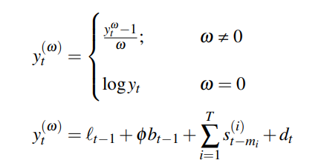
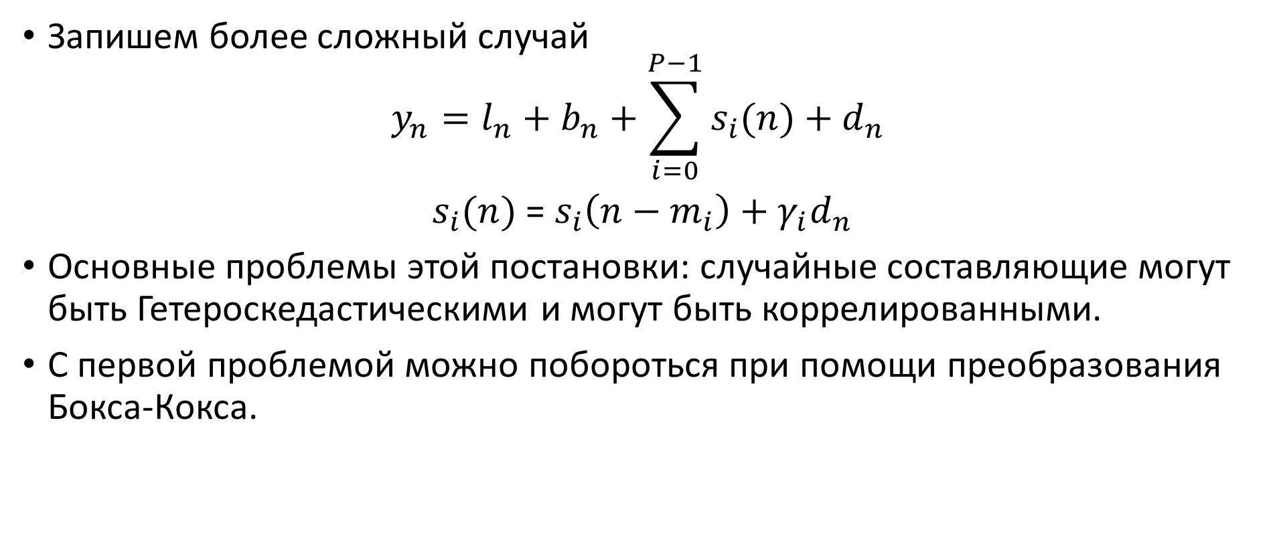
BATS Box-Cox transformation, ARMA errors, Trend, and Seasonal components
Запишем более сложный случай
$$y_{n}=l_{n}+b_{n}+\sum_{i=0}^{P−1}{s_{i}(n)}+d_{n}$$
$s_{i}(n)$ = $s_{i}\left(n−m_{i}\right)+γ_{i}d_{n}$
Основные проблемы этой постановки: случайные составляющие могут быть Гетероскедастическими и могут быть коррелированными.
С первой проблемой можно побороться при помощи преобразования Бокса-Кокса.

Slide 11

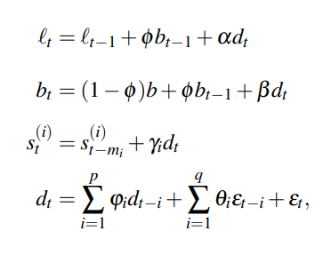
BATS
Со второй проблемой d (временная зависимость) можно побороться при помощи разложения ошибки в ARMA модель.
Тогда общая постановка задачи
где m1,...,mT обозначают сезонные периоды,
lt — локальный уровень в период t,
b – долгосрочный тренд,
bt — краткосрочный тренд в период t,
s(i)t представляет i-й сезонный компонент в момент времени t,
dt обозначает процесс ARMA(p,q), а εt — гауссовский процесс белого шума с нулевым средним и постоянной дисперсией σ2.
Параметры сглаживания задаются α, β и γi для i = 1,...,T.
Примем затухающий тренд с параметром затухания φ, но дополним его долгосрочным трендом b. Это изменение гарантирует, что предсказания будущих значений краткосрочного тренда bt сходятся к долгосрочному тренду b вместо нуля.

Slide 12
BATS
BATS = (преобразование Бокса-Кокса, ошибки ARMA, тренд и сезонные компоненты).
модель дополняется аргументами (ω,φ, p,q,m1,m2,...,mT ) для указания параметра Бокса-Кокса, параметра демпфирования, параметров ARMA (p и q) и сезонных периодов (m1, ..., мТ).
Например, BATS(1,1,0,0,m1) представляет собой базовую модель для хорошо известного аддитивного односезонного метода Холта-Уинтерса.
Двойная сезонная аддитивная сезонная модель Холта-Уинтерса задается как BATS(1,1,0,0,m1,m2),
Аддитивная тройная сезонная модель Холта-Уинтерса с поправкой AR(1) задается как BATS(1,1,1,0,m1,m2,m3).

Slide 13
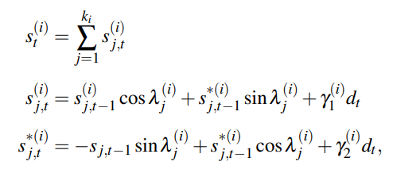
Тригонометрический BATS = TBATS
Модель BATS не может учитывать нецелочисленную сезонность и может иметь очень большое количество состояний;
Начальная сезонная составляющая содержит mT ненулевые состояния.
Это становится проблемой значений для сезонных моделей с высокими периодами.
Для решения проблемы разложим сезонность в ряд Фурье

Slide 14
где γ(i)1 и γ(i)2 — параметры сглаживания, λ(i)j = 2π j/mi.
Стохастический уровень i-й сезонной компоненты опишем s(i)j,t,
а стохастический рост уровня i-й сезонной компоненты, необходимый для описания изменения сезонной компоненты во времени, s∗(i) j,t.
Число гармоник, необходимое для i-й сезонной составляющей, обозначается ki.
Подход эквивалентен индексным сезонным подходам, когда ki = mi/2 для четных значений mi, и когда ki = (mi − 1)/2 для нечетных значений mi .
Ожидается, что для большинства сезонных составляющих потребуется меньшее количество гармоник, что уменьшит количество оцениваемых параметров.
Детерминированное представление сезонных составляющих можно получить, установив параметры сглаживания равными нулю.

Slide 15
Модель TBATS
Модель TBATS(ω,φ, p,q,{m1, k1},{m2, k2},...,{mT , kT })
Модель TBATS требует оценки 2(k1 +k2 +···+kT ) начальных сезонных значений, число которых, вероятно, будет намного меньше, чем количество параметров сезонного начального числа в моделях BATS.
Поскольку TBATS основан на тригонометрических функциях, его можно использовать для моделирования нецелочисленных сезонных частот.
Некоторые из ключевых преимуществ моделирующей среды TBATS:
(i) допускает большее пространство эффективных параметров с возможностью более качественных прогнозов;
(ii) позволяет размещать вложенные и невложенные множественные сезонные компоненты;
(iii) обрабатывает типичные нелинейные функции, которые часто наблюдаются в рядах в реальном времени;
(iv) позволяет учитывать любую автокорреляцию в остатках;
(v) включает гораздо более простую, но эффективную процедуру оценки

Slide 16
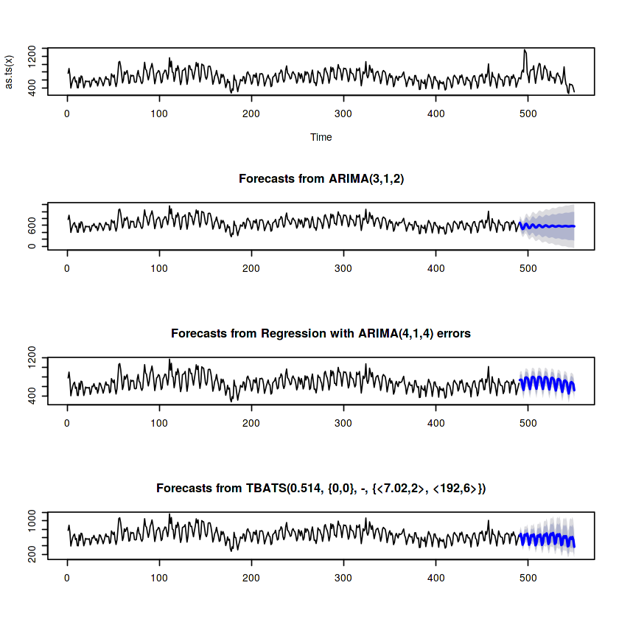
https://www.kaggle.com/code/kailex/arima-with-fourier-terms

Slide 17
Модель GARCH
https://www.hse.ru/data/2014/06/09/1324317113/%D0%94%D0%B8%D0%BF%D0%BB%D0%BE%D0%BC.pdf
https://machinelearningmastery.com/develop-arch-and-garch-models-for-time-series-forecasting-in-python/

Slide 18
Проблемы SARIMA
Модели авторегрессии могут быть разработаны для данных одномерных временных рядов, которые являются стационарными (AR), имеют тренд (ARIMA) и имеют сезонный компонент (SARIMA). Предполагается, что в итоговом временном ряде (после дифференцирования) ряд будет иметь гомоскедастичность (один уровень дисперсии)
Если ряд имеет изменение дисперсии во времени их надо или компенсировать или включить в модель. Временной ряд с небольшими изменениями дисперсии иногда можно скорректировать с помощью степенного преобразования, например, с помощью преобразования Бокса-Кокса.
Пример гетероскедастичности: в контексте временного ряда в финансовой сфере это можно назвать возрастающей и убывающей волатильностью.
Во временных рядах, где дисперсия систематически увеличивается, например, в виде возрастающей тенденции, это свойство ряда называется гетероскедастичностью.

Slide 19
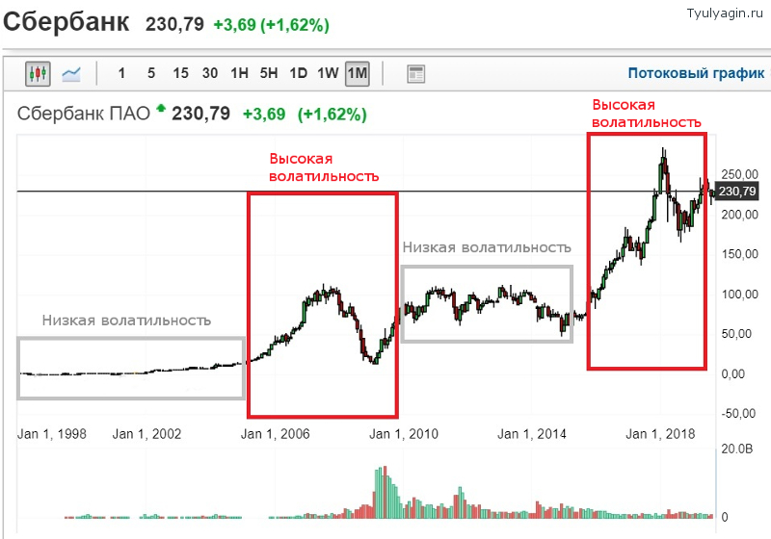
Пример гетероскедастичности

Slide 20

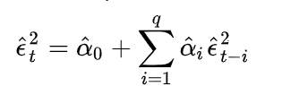
ARCH
Авторегрессионная условная гетероскедастичность, или ARCH, — это метод, который явно моделирует изменение дисперсии с течением времени во временном ряду.
По сути ARCH(p) — это просто модель MA(p), применяемая к дисперсии временного ряда.
Рассмотрим временной ряд в виде AR модельи
Пусть остаток имеет временные зависимости и гетероскедастичность, тогда опишем его AR моделью:
где q порядок модель.

Slide 21
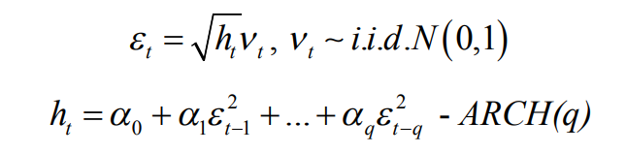
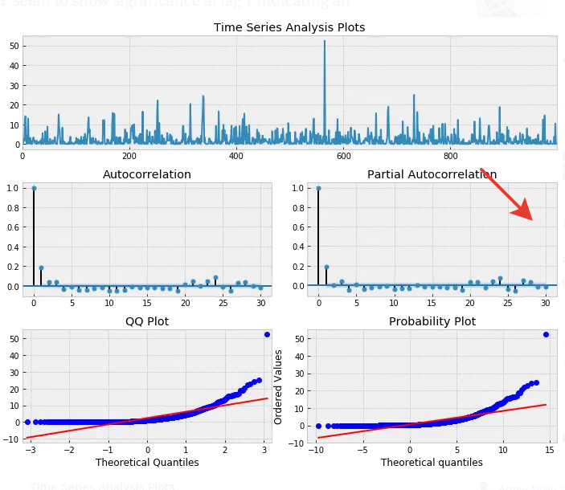
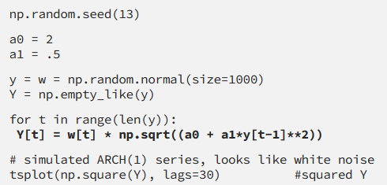
ARCH
Другими словами мы можем вести процесс вида

Slide 22
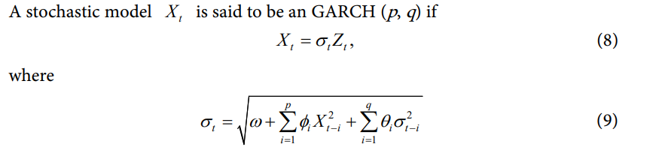
GARCH – обобщенный GARCH
В некоторых случаях кажется полезным дополнить модель ARCH авто регрессионными терминами. Это позволяет описать модель как комбинацию своих временных зависимостей и случайного блуждания
p: The number of lag variances to include in the GARCH model.
q: The number of lag residual errors to include in the GARCH model.
where a GARCH(0, q) is equivalent to an ARCH(q) model.
Some of the techniques adopted in the finance sector — ARCH, ARCH-M, GARCH, GARCH-M, TGARCH, and EGARCH.

Slide 23
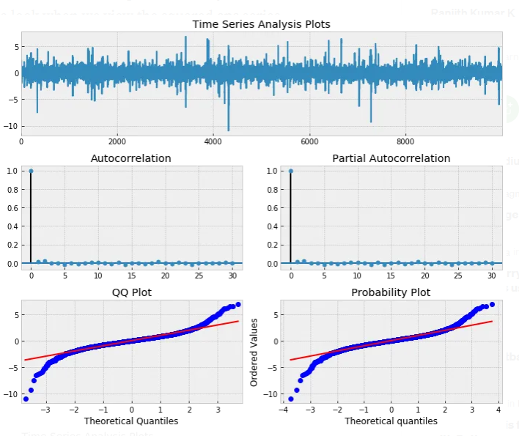
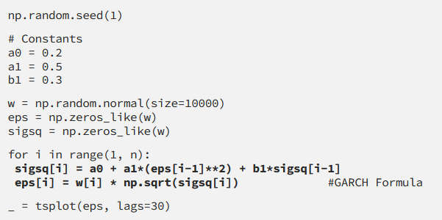
GARCH
https://medium.com/@ranjithkumar.rocking/time-series-model-s-arch-and-garch-2781a982b448

Slide 24
AR-NET – регуляризация авторегрессионных моделей

Slide 25
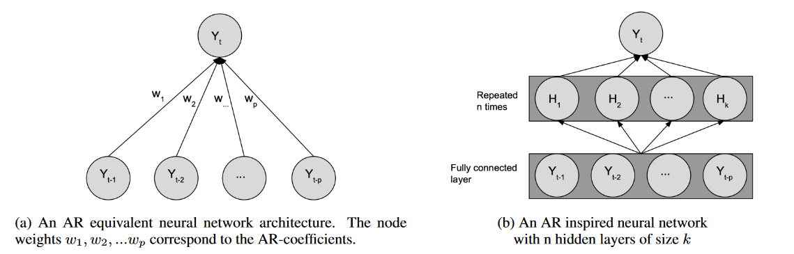
AR-Net
Попытка имитации авторегрессии в виде нейронной сети.
Параметры первого слоя эквивалентны AR- коэффициентам.
Второй слой может быть опционально добавлен для достижения точности предсказания при сохранении интерпретируемости.

Slide 26

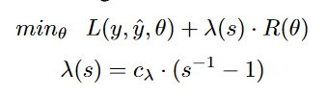
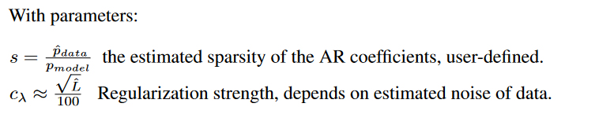
AR-Net
Классический AR: функция потерь
Предложен разряженный AR (Sparse AR-Net).
Достоинство: возможность повышения устойчивости к неверному выбору порядка модели.
Это также устранит предположение, что AR-коэффициенты должны состоять из последовательных задержек.
Для этого добавляется регуляризация к AR модели:

Slide 27


AR-Net
Параметр разрежённости s для AR-коэффициентов
cλ сила регуляризации может быть установлена вручную или ско шума.
R(θ) – функция регуляризации, она может быть в общем случае любой. В т.ч.
L1-регуляризацию («Лассо»).
L2 – Тихонов.
Специальная – пусть мы хотим побудить оптимизатора устанавливать малые веса равными нулю, сохраняя при этом остальные веса нетронутыми.
c1 ≈ 3 and c2 ≈ 3 work ideally.
или

Slide 28

Neural Prophet
Представим модель предсказания prophet как
T (t) = Trend at time t
линейный или логистический тренд с точками перегиба)
S(t) = Seasonal effects at time t – Фурье Ряд.
E(t) = Event and holiday effects at time t – прочие регулярные эффекты.
Пусть не все в модели предсказано, остаток информативен

Slide 29
Neural Prophet
Основная концепция модели NeuralProphet - Модель состоит из модулей, каждый из которых вносит дополнительный компонент в прогноз.
Большинство компонентов также можно настроить для масштабирования по тренду и для мультипликативного эффекта.
Все модули должны выдавать h выходных данных, где h определяет количество шагов, которые нужно прогнозировать в будущем одновременно.
шаги добавляются как предсказанные значения ˆyt, ..., ˆyt+h-1 для соотвествующих будующих значений временного ряда yt, ..., yt+h-1.
Если модель зависит только от времени, может быть получено произвольное количество прогнозов.
В следующих описаниях этот особый случай будет математически эквивалентен прогнозу на один шаг вперед с h = 1.

Slide 30

Neural Prophet
Общая модель
Где,
T (t) = Тренд
S(t) = Сезонность
E(t) = Регулярные события
F (t) = Внешние экзогенные факторы
A(t) = AR-NET (AR, Sparse-AR, Deep-AR – то есть с ReLU).
L(t) = Регрессионные эффекты лаговых версий ряда как экзогенные факторы
Все модули компонентов модели могут быть индивидуально сконфигурированы и объединены для составления модель. Если все модули выключены, в качестве трендовой команды устанавливается только параметр статического смещения компонент.

Slide 31
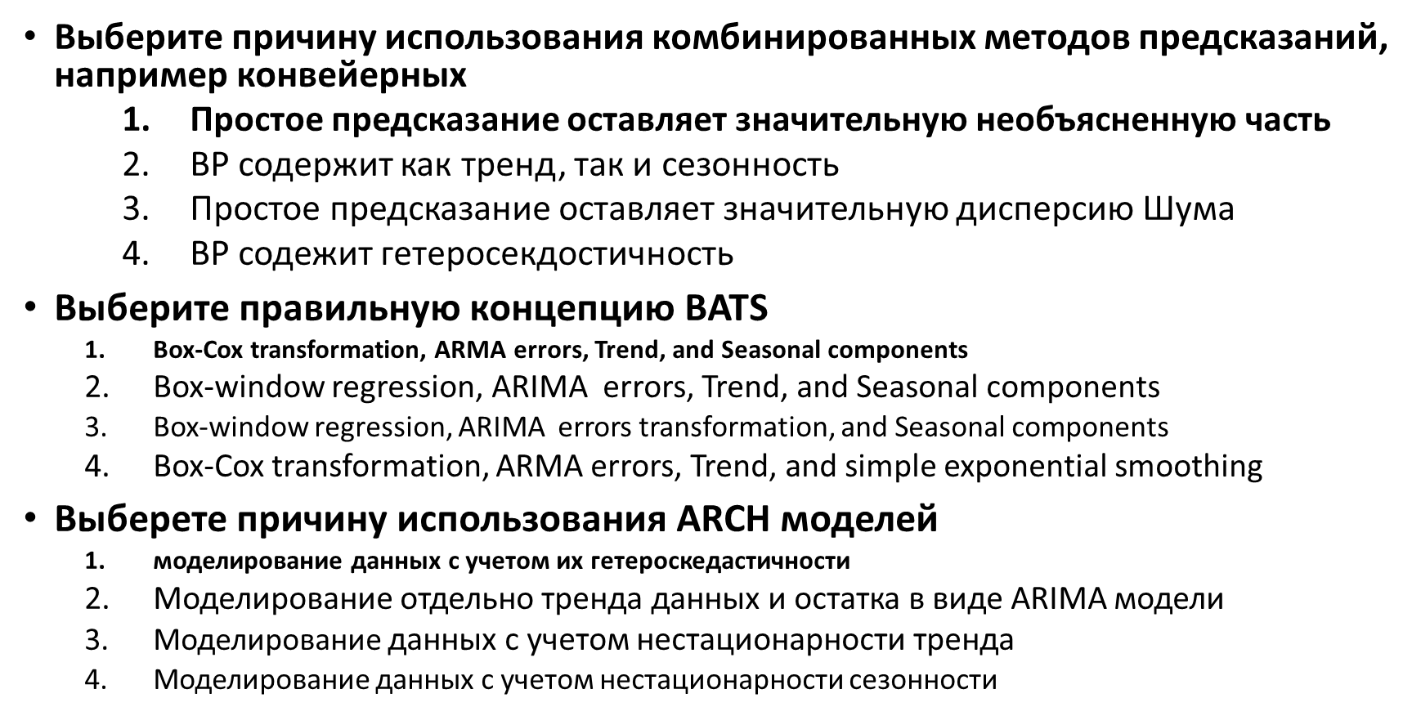
Вопросы Базовые 1й верно
Выберите причину использования комбинированных методов предсказаний, например конвейерных
Простое предсказание оставляет значительную необъясненную часть
ВР содержит как тренд, так и сезонность
Простое предсказание оставляет значительную дисперсию Шума
ВР содежит гетеросекдостичность
Выберите правильную концепцию BATS
Box-Cox transformation, ARMA errors, Trend, and Seasonal components
Box-window regression, ARIMA errors, Trend, and Seasonal components
Box-window regression, ARIMA errors transformation, and Seasonal components
Box-Cox transformation, ARMA errors, Trend, and simple exponential smoothing
Выберете причину использования ARCH моделей
моделирование данных с учетом их гетероскедастичности
Моделирование отдельно тренда данных и остатка в виде ARIMA модели
Моделирование данных с учетом нестационарности тренда
Моделирование данных с учетом нестационарности сезонности

Slide 32
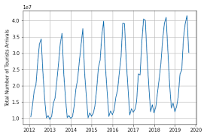
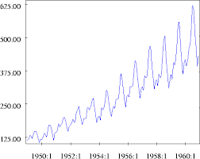
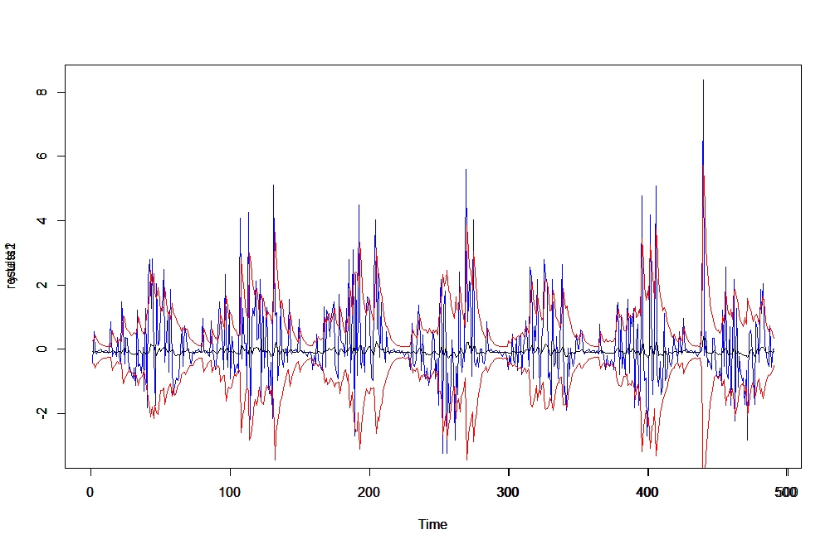
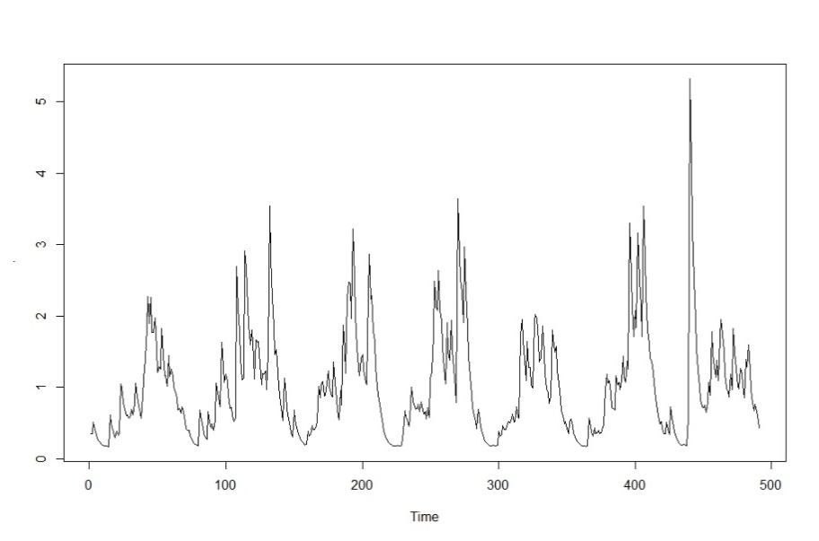
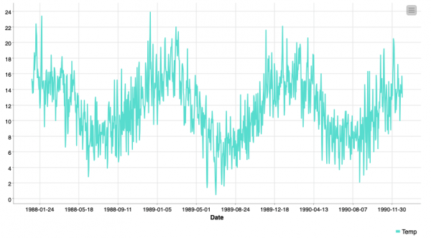
Вопросы Продвинутые (X)-верно
Выберете причину использования AR-NET моделей
Использование регуляризации (х)
повышение устойчивости при выборе порядка модели (х)
Необходимость компенсации тренда во ВР
Наличие ярко выраженной сезонности во ВР
Комбинирование отдельной модели для сезонности и для тренда
Выберите ВР для которых вероятно следовало бы использовать GARCH модели
3
4
5
1(х)
2(х)

